Slide 1
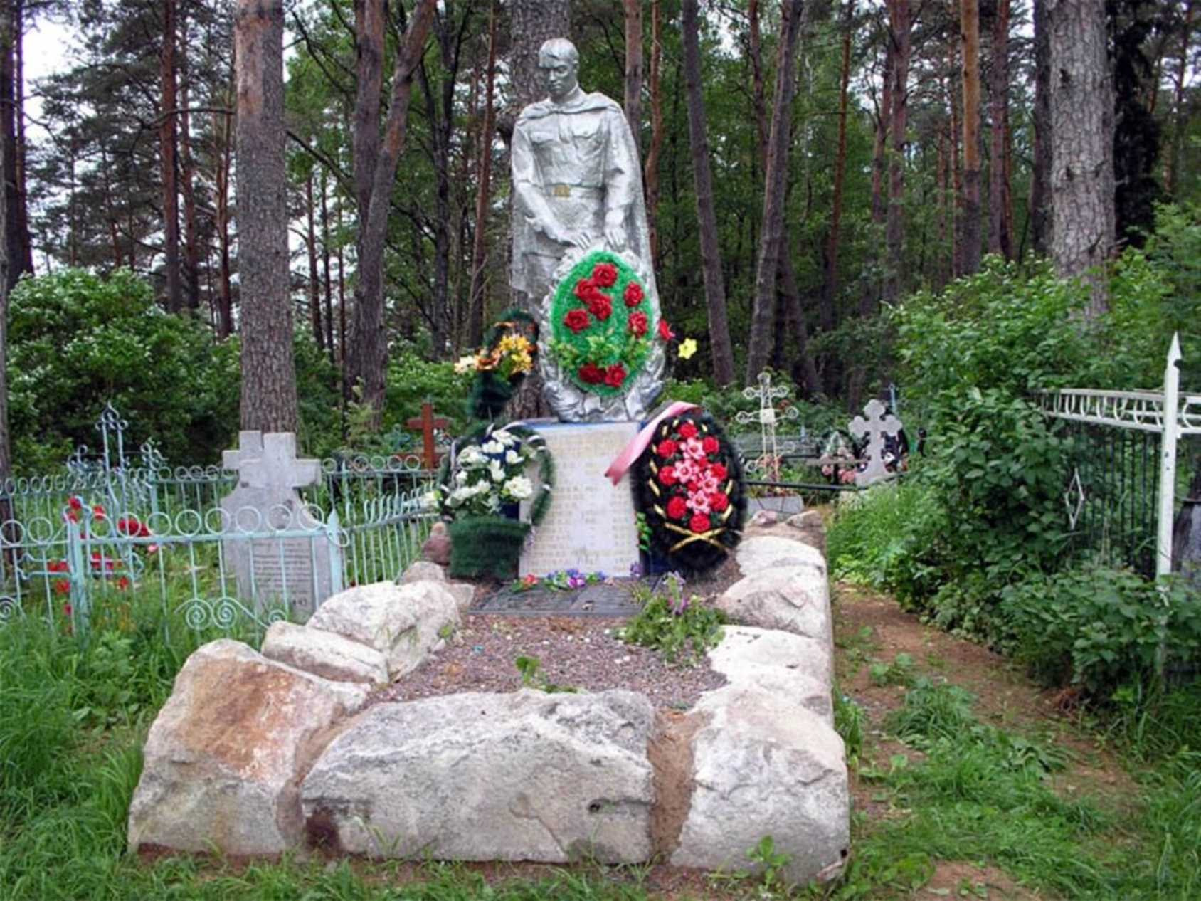
«Воинские захоронения на территории Спировского района Тверской области»
Работу выполнил
ученик 7«Б» класса
МОУ СОШ №2 П.Спирово
савельев Артём
Руководитель:
Орлова Ольга Михайловна ,
учитель истории и обществознания

Slide 2
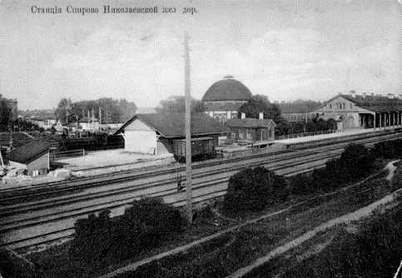
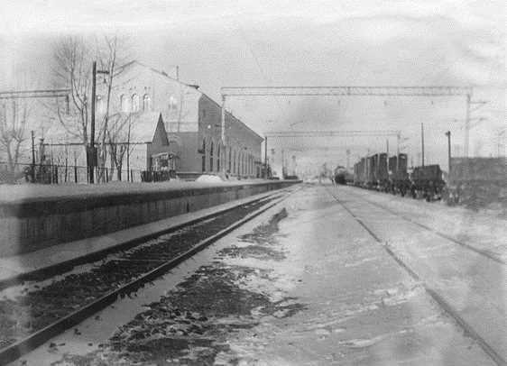
Спировский район вписал яркую страницу в историю Великой Отечественной войны. Воинские захоронения на территории Спировского района связаны с событиями осени 1941-зимы 1942 годов, когда разворачивались события битвы за Москву, а Калининский фронт был основной частью этой битвы.

Slide 3
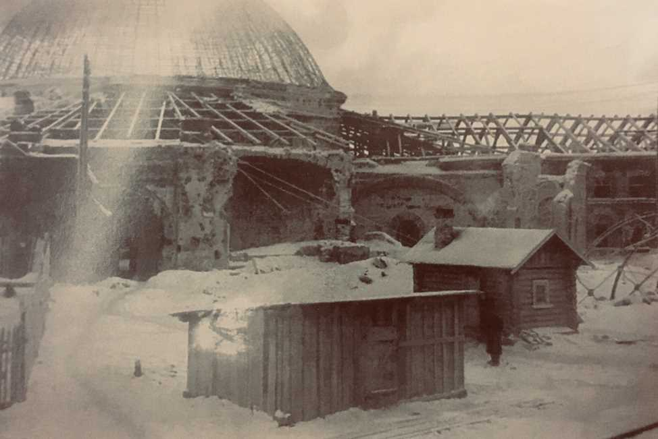
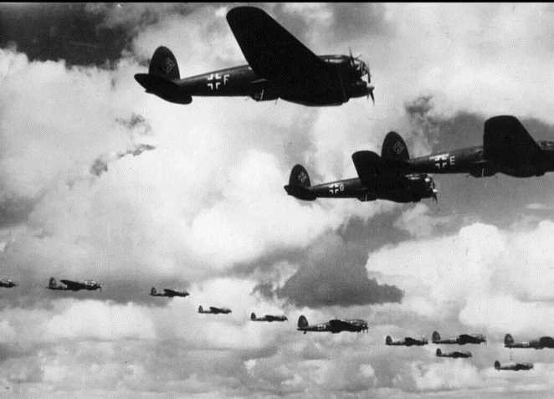
Немцы рассчитывали захватить Москву быстро. Они разработали операцию «Тайфун» – план молниеносной войны
До Спировского района «Тайфун» не докатился. Но горечь военных лет район хлебнул с лихвой. Военные действия захватили и территорию Спировского района, пусть и единичными случаями. Особенно от авианалетов фашистов страдала станция Спирово

Slide 4
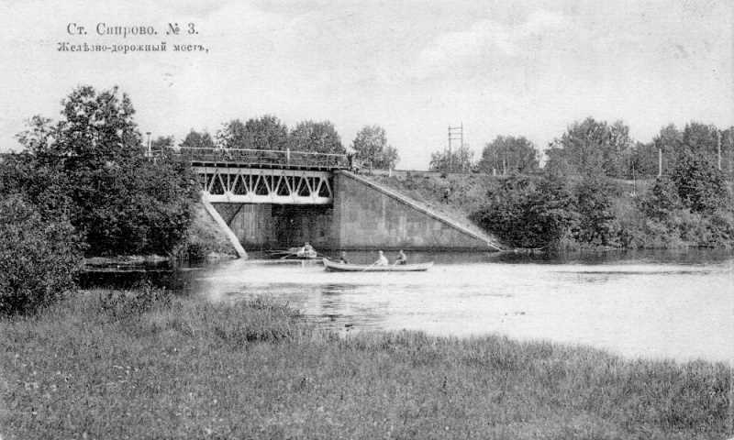
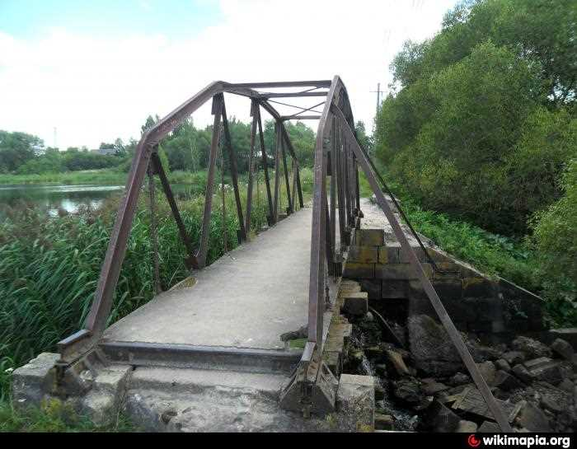
Станция Спирово
Несмотря на все попытки немцев нарушить движение и взорвать имеющийся на станции железнодорожный мост, он остался цел, а бомбы падали на железнодорожное полотно и в водоем.
По сути железная дорога стала настоящим фронтом в самом центре поселка. Железнодорожники, выполняя свой долг, проявили мужество, героизм и стойкость. В период сильных бомбежек быстро восстанавливали разрушенные пути, не допуская задержки поездов.

Slide 5
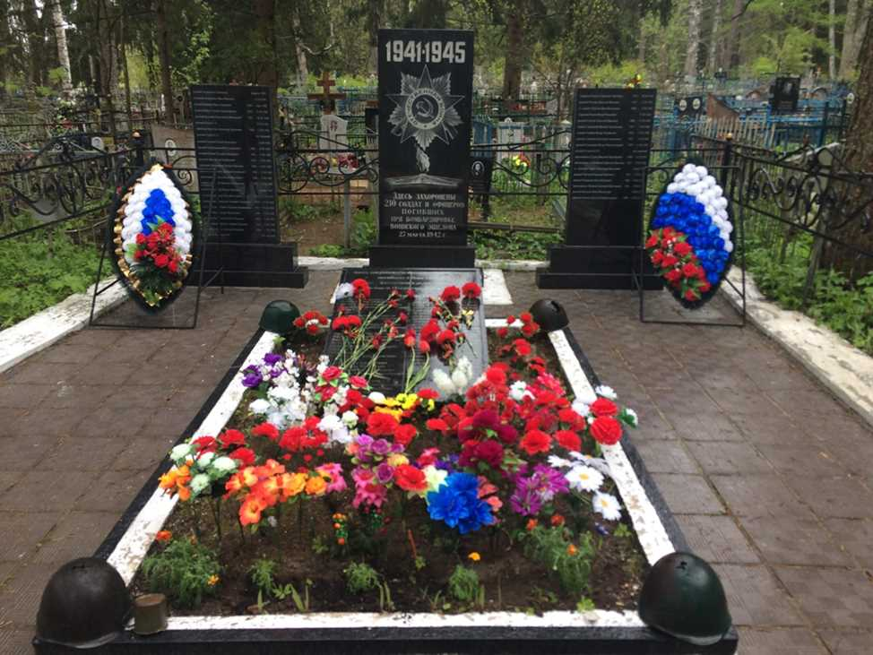
Воинское захоронение в п.Спирово
27 марта 1942 года станция Спирово подверглась сильнейшему авиационному налету, был разбит эшелон с ранеными солдатами. Погибших солдат похоронили в братской могиле на местном кладбище. После войны на Братской могиле был установлен памятник.

Slide 6
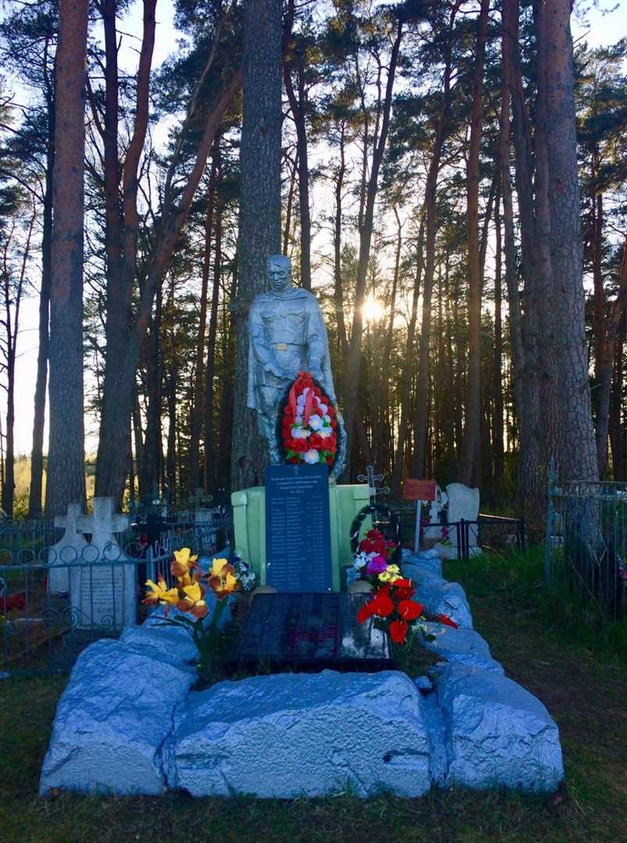
Воинское захоронение в деревне Бабье Спировского района
С 1941 по 1944 годы близ с.Выдропужск находился военный госпиталь, в который привозили раненых красноармейцев прежде всего с Калининского фронта. Многие из них умерли от ран и кровопотерь. В деревне Бабье находится Братская могила, в которой захоронены красноармейцы

Slide 7
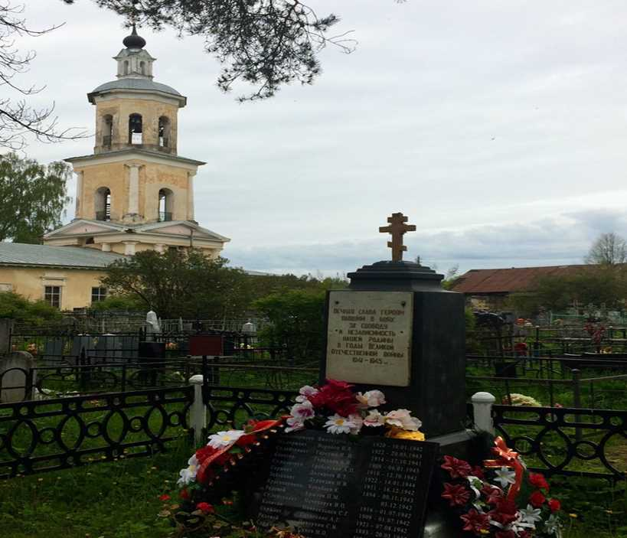
Братская могила в с. Выдропужск Спировского района. Захоронение красноармейцев из госпиталя находится и на кладбище с.Выдропужск

Slide 8
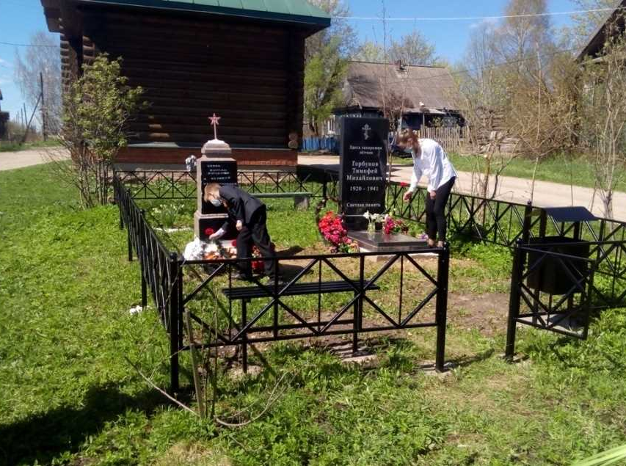
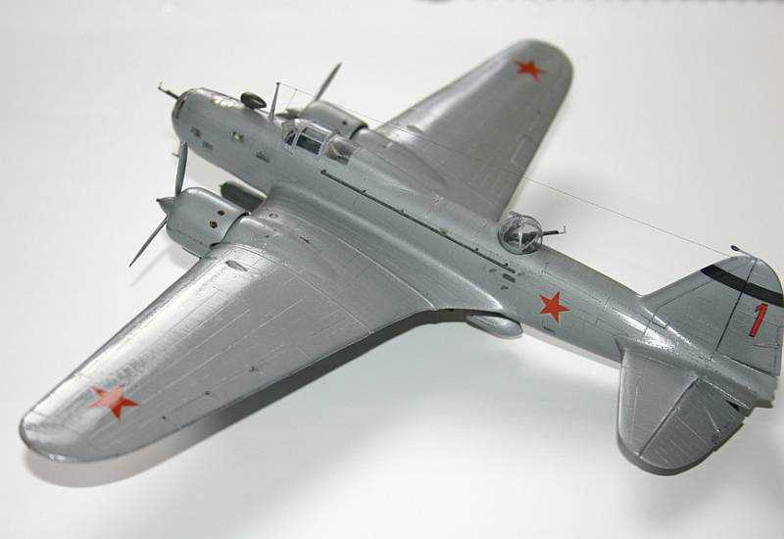
Воинское захоронение в Бирючеве
22 октября 1941 года экипаж военного бомбардировщика ДБ-3 вылетел из Смоленска на боевое задание к Калинину, к тому моменту уже занятому фашистами. Самолет был сбит немецким экипажем люфтваффе в ходе воздушного боя над деревней Бирючёво Спировского района
В 1955 году жители деревни обнаружили в воронке после падения самолета останки члена экипажа Т.М.Горбунова и захоронили в центре деревни

Slide 9
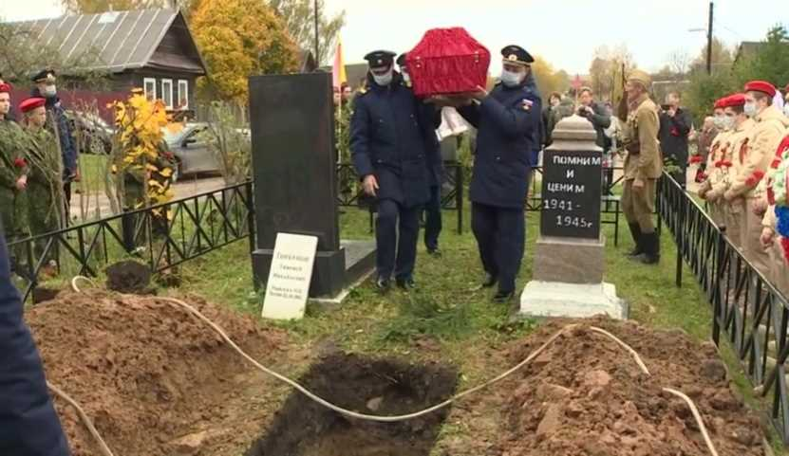
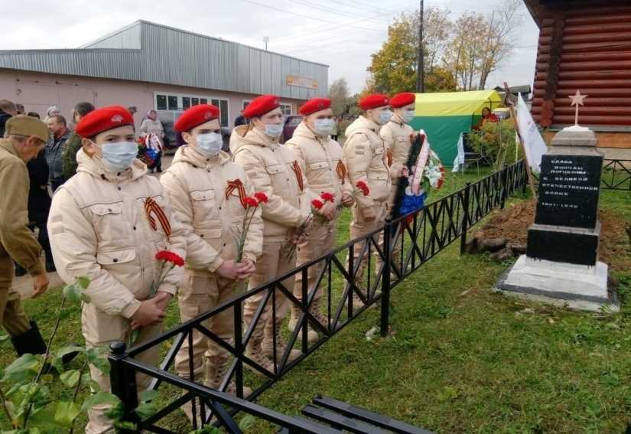
Захоронение летчиков
10 октября 2020 года
Летом 2020 года сводный поисковый отряд Тверского регионального отделения «Поискового движения России» провёл историко-поисковую экспедицию в Бирючево и обнаружили останки еще троих летчиков,членов экипажа бомбардировщика. Торжественное захоронение героев состоялось 10 октября 2020 года в Бирючеве.

Slide 10
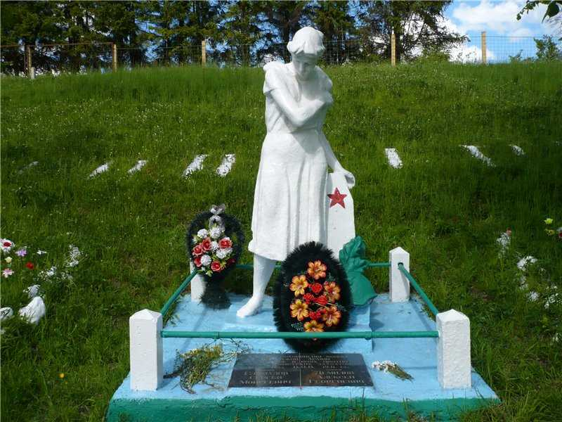
Воинское захоронение на 396 км. Октябрьской железной дороги Москва-Санкт-Петербург по правой стороне на участке Спирово-Любинка

Slide 11
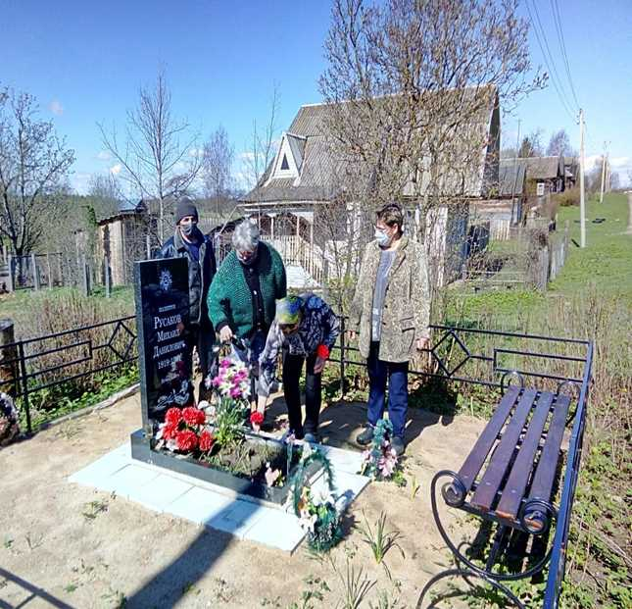
Воинское захоронение в д.Бухолово
В центре д. Бухолово в октябре 1941 года жители деревни захоронили погибшего в ходе обстрела железной дороги политрука Русакова Михаила Даниловича

Slide 12

Память о погибших воинах
В последние годы все воинские захоронения на территории Спировского района отремонтированы. Дополнены списки погибших благодаря усилиям краеведов. Все захоронения нанесены на карту на портале «ПАМЯТЬ НАРОДА». В День Победы, Дни воинской Славы учащиеся школ, представители органов местного самоуправления, жители возлагают цветы к могилам ГЕРОЕВ.
ВЕЧНАЯ ПАМЯТЬ!

